Slide 1
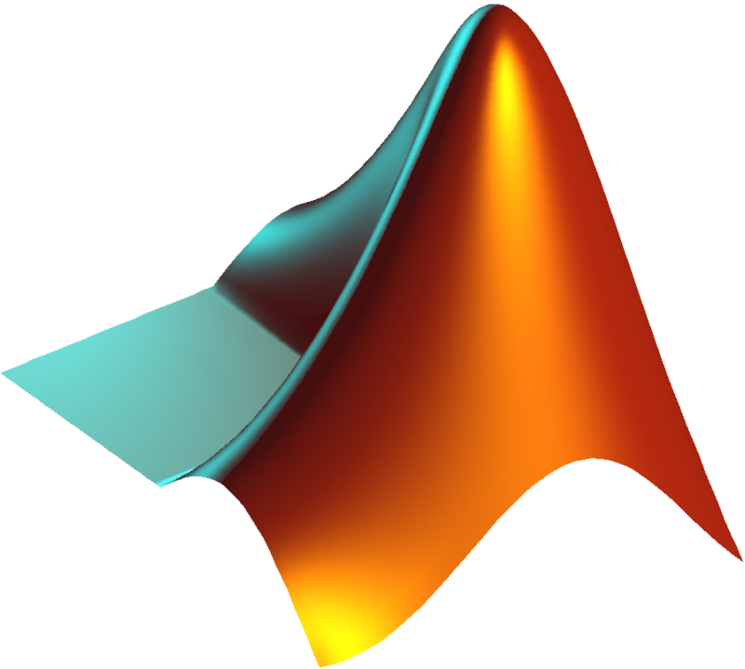

Mesure sans contact d’objets métalliques
Comment déterminer les propriétés conductrices des matériaux métalliques
22/01/2024 - Carine Allaf & Pierre Sadeler – BUT GEII S5

Slide 2
Mesure sans contact d’objets métalliques
INTRO avec problématique du sujet
Présenter psm et IAI
22/01/2024 - Carine Allaf & Pierre Sadeler – BUT GEII S5

Slide 3
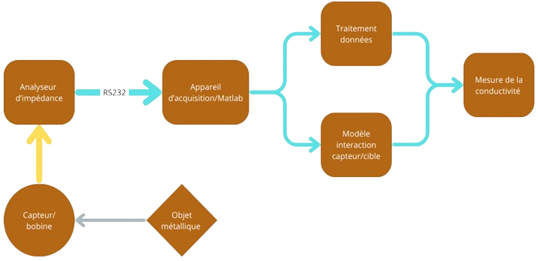
Mesure sans contact d’objets métalliques
Schéma synoptique
PSM+IAI
PSM+IAI et ordinateur
A compléter
Exemple : cuivre, fer, bronze…
Bobine Wurth Elektronik
22/01/2024 - Carine Allaf & Pierre Sadeler – BUT GEII S5

Slide 4
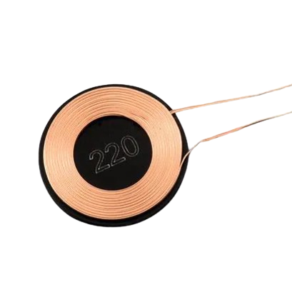
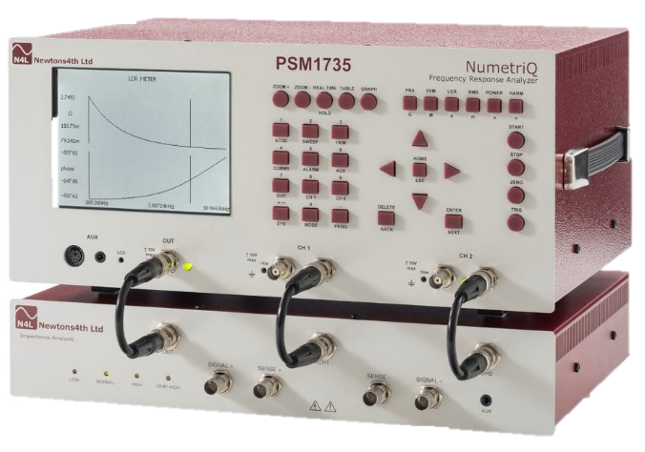
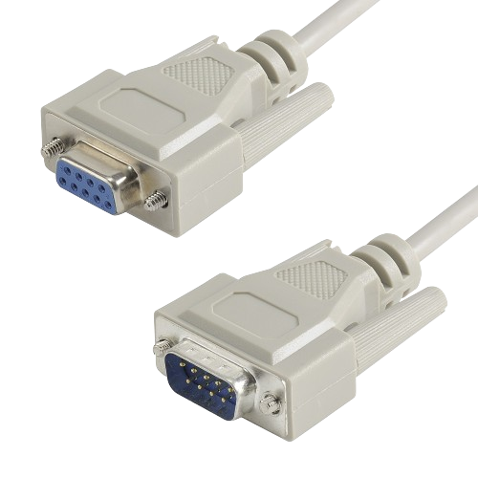




Mesure sans contact d’objets métalliques
Liste du matériel :
Bobines Abracon AWCCA 53N53
2 bobines Wurth Elektronik 760308101220
PSM1735 Newtons 4th Ltd
IAI (Impedance Analysis Interface) Newtons 4th Ltd
Câble RS232
Liste des logiciels :
Matlab
SolidWorks
Pack Office
Git Hub
Canva
22/01/2024 - Carine Allaf & Pierre Sadeler – BUT GEII S5

Slide 5
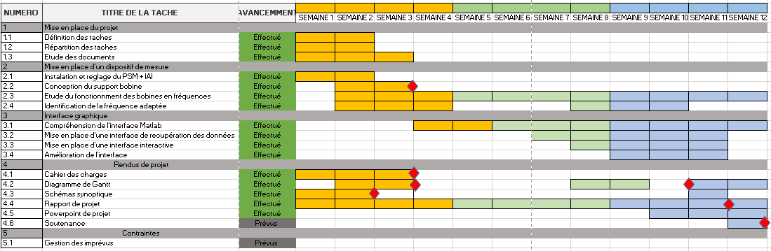
Mesure sans contact d’objets métalliques
Diagramme de Gantt
22/01/2024 - Carine Allaf & Pierre Sadeler – BUT GEII S5

Slide 6
Mesure sans contact d’objets métalliques
1
2
3
Explications des principes physiques du projet
Conductivité électrique des matériaux
Courant de Foucault
Induction électromagnétique
Loi de Faraday
Effet de peau
Réalisations du projet sur le PSM et IAI
Communication RS232
Réglages
Fréquence d’utilisation
Interface graphique
?
?
A compléter
22/01/2024 - Carine Allaf & Pierre Sadeler – BUT GEII S5

Slide 7
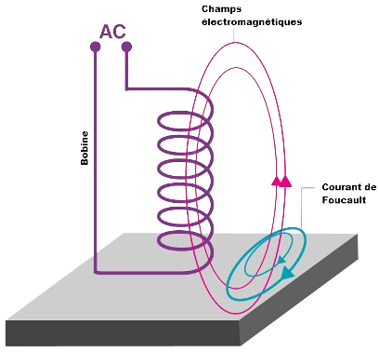
01
Explications des principes physiques du projet
Conductivité électrique
Courant de Foucault
Métal | Conductibilité électrique (S/m)
Argent (Ag) | 6,30 × 10⁷
Cuivre (Cu) | 5,96 × 10⁷
Or (Au) | 4,10 × 10⁷
Aluminium (Al) | 3,50 × 10⁷
Fer (Fe) | 1,00 x 10⁷
22/01/2024 - Carine Allaf & Pierre Sadeler – BUT GEII S5

Slide 8
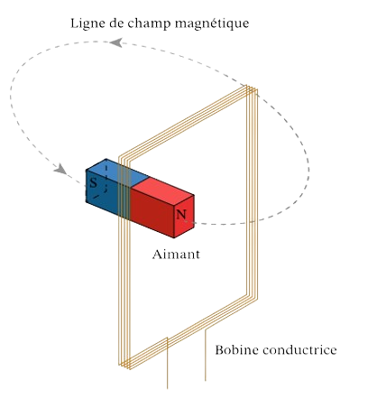
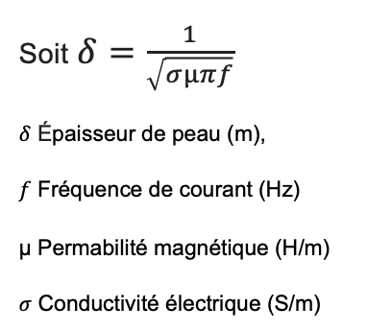

01
Explications des principes physiques du projet
Induction électromagnétique
Loi de Faraday
Effet de peau
Soit $δ=\frac{1}{\sqrt{σµπf}}$
$δ$ Épaisseur de peau (m),
$f$ Fréquence de courant (Hz)
µ Permabilité magnétique (H/m)
$σ$ Conductivité électrique (S/m)
Soit $E=\frac{−dφ}{dt}$
$φ\left(t\right)=B∗S$
$$φ=L∗I$$
??????
22/01/2024 - Carine Allaf & Pierre Sadeler – BUT GEII S5

Slide 9
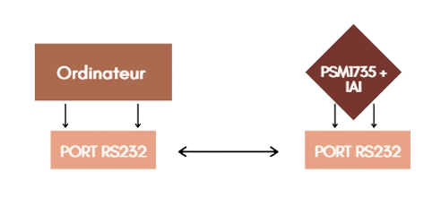
Réalisations du projet sur le PSM et IAI
02
Communication RS232
Réglages
Protocole de réglage du PSM1735 + IAI en manuelle
Connecter le PSM1735 et l’IAI grâce à une NAP sur le port « EXTENSION »
*Pour établir la connexion
Les mettre sous tension grâce au câble d’alimentation
Sur le PSM aller dans le menu « AUX » et choisir « IAI » LCD shunt -> NORMAL
*Allumage de la Led « NORMAL » sur l’IAI
Aller dans le menu « OUT » du PSM, et mettre la sortie « OUT » sur « ON »
*Allumage de la Led « OUT » sur le PSM
Toujours dans le menu « OUT » régler la fréquence (dans notre cas on fixe la fréquence à 33kHz
Aller dans le menu « LCR » pour observer les résultats
A expliquer + de schéma ?
22/01/2024 - Carine Allaf & Pierre Sadeler – BUT GEII S5

Slide 10
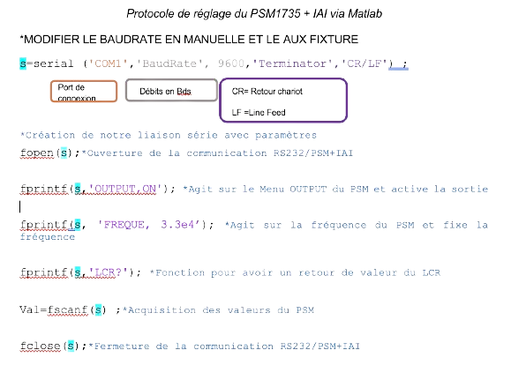
Réalisations du projet sur le PSM et IAI
02
Réglages
Expliquer
22/01/2024 - Carine Allaf & Pierre Sadeler – BUT GEII S5

Slide 11
Réalisations du projet sur le PSM et IAI
02
Fréquence d’utilisation
22/01/2024 - Carine Allaf & Pierre Sadeler – BUT GEII S5

Slide 12
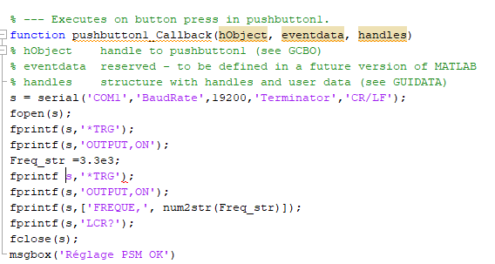
Interface graphique
03
A faire
Exemple
22/01/2024 - Carine Allaf & Pierre Sadeler – BUT GEII S5

Slide 13
Conclusion technique
Ce qu’on a fait :
Au cours de ce projet, nous avons initié notre démarche en consacrant une phase préliminaire à l'étude approfondie de notre sujet. Cette étape a été suivie de recherches approfondies sur les principes physiques fondamentaux liés au projet.
Par la suite, nous avons pris en main le PSM et l'IAI, élaboré un protocole détaillé pour l'initialisation et les réglages, et nous sommes concentrés sur la caractérisation des différents métaux.
L'utilisation du PSM et de l'IAI nous a permis de recueillir des données précieuses, notamment la création de tableaux de mesures en fonction de la fréquence pour chaque métal.
Parallèlement, notre travail s'est étendu à l'utilisation de Matlab. Dans un premier temps, nous avons exploré la manipulation du PSM via le logiciel, puis nous avons étudié la récupération, l'affichage et le traitement des valeurs obtenues. Enfin, nous avons développé une interface graphique dynamique.
Une fois ces étapes accomplies, nous avons entreprit des recherches spécifiques sur la conductivité et son intégration dans Matlab.
Ce qu’on n’a pas fait :
Comment on aurait pu le faire :
????
22/01/2024 - Carine Allaf & Pierre Sadeler – BUT GEII S5

Slide 14
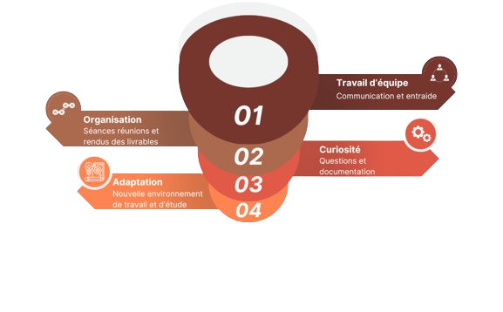
Conclusion personnel
22/01/2024 - Carine Allaf & Pierre Sadeler – BUT GEII S5

Slide 15
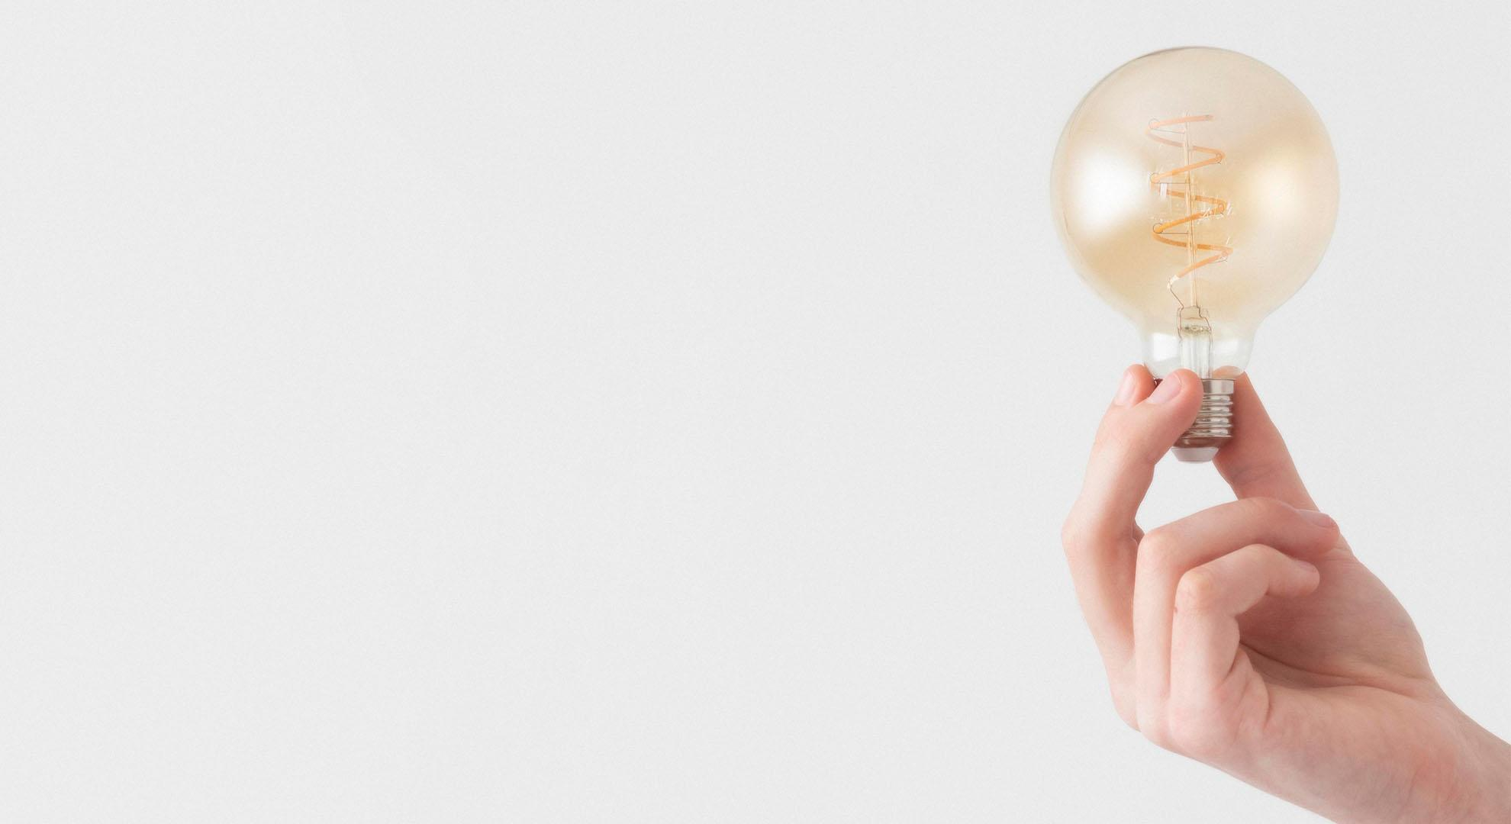

Perspectives d’avenir
Manufacture
Automobile
Mesure sans contact d’objets métalliques
Electronique
Controle qualité
22/01/2024 - Carine Allaf & Pierre Sadeler – BUT GEII S5

Slide 16

Merci !
Carine Allaf
&
Pierre Sadeler
Université Paris Saclay
IUT de Cachan
S5
Supervisé par Mr Le Bihan
Veuillez conserver ces diapositives sans modifications
22/01/2024 - Carine Allaf & Pierre Sadeler – BUT GEII S5

Slide 17
Ressources
TECHNIQUE :
Loi de faraday :http://ressources.univ-lemans.fr/AccesLibre/UM/Pedago/physique/02/electri/faraday.html#:~:text=La%20loi%20de%20Faraday%20dit,%3D%20%E2%88%92%20d%CE%A6%20%2F%20dt).
Effet de peau : https://en.wikipedia.org/wiki/Skin_effect
Capteur à courant de Foucault :https://www.pm-instrumentation.com/mesure-par-courant-de-foucault
Conductibilité électrique :https://www.alloprof.qc.ca/fr/eleves/bv/sciences/la-conductibilite-electrique-s1021
PSM1735 :https://www.newtons4th.com/products/frequency-response-analyzers/psm1735-frequency-response-analyzer/
PSM1735 Brochure :https://www.newtons4th.com/media/docs/D000189-PSM1700-1735-Brochure.pdf
IAI :https://www.newtons4th.com/products/impedance-analyzers/impedance-analysis-interface/
Datasheet petite bobine :https://www.we-online.com/components/products/datasheet/760308101220.pdf
Courbe sur Matlab :https://fr.mathworks.com/help/matlab/learn_matlab/basic-plotting-functions.html
Rs232 schéma Matlab :https://fr.mathworks.com/help/slrealtime/io_ref/serial-drivers.html
Mesure :https://www.helmut-fischer.com/fr/techniques/induction-magnetique#:~:text=La%20sonde%20de%20mesure%20%C3%A0,p%C3%B4les%20du%20noyau%20de%20fer.
Détection métaux :https://megalocators.com/fr/quest-ce-que-linduction-dimpulsions-pi-dans-la-detection-de-metaux-et-quand-utiliser-le-detecteur-de-metaux-pi/
https://moineau-instruments.com/content/19-detecteur-de-metaux
22/01/2024 - Carine Allaf & Pierre Sadeler – BUT GEII S5

